Slide 1
Ritec2500电路方案仿真验证

Slide 2
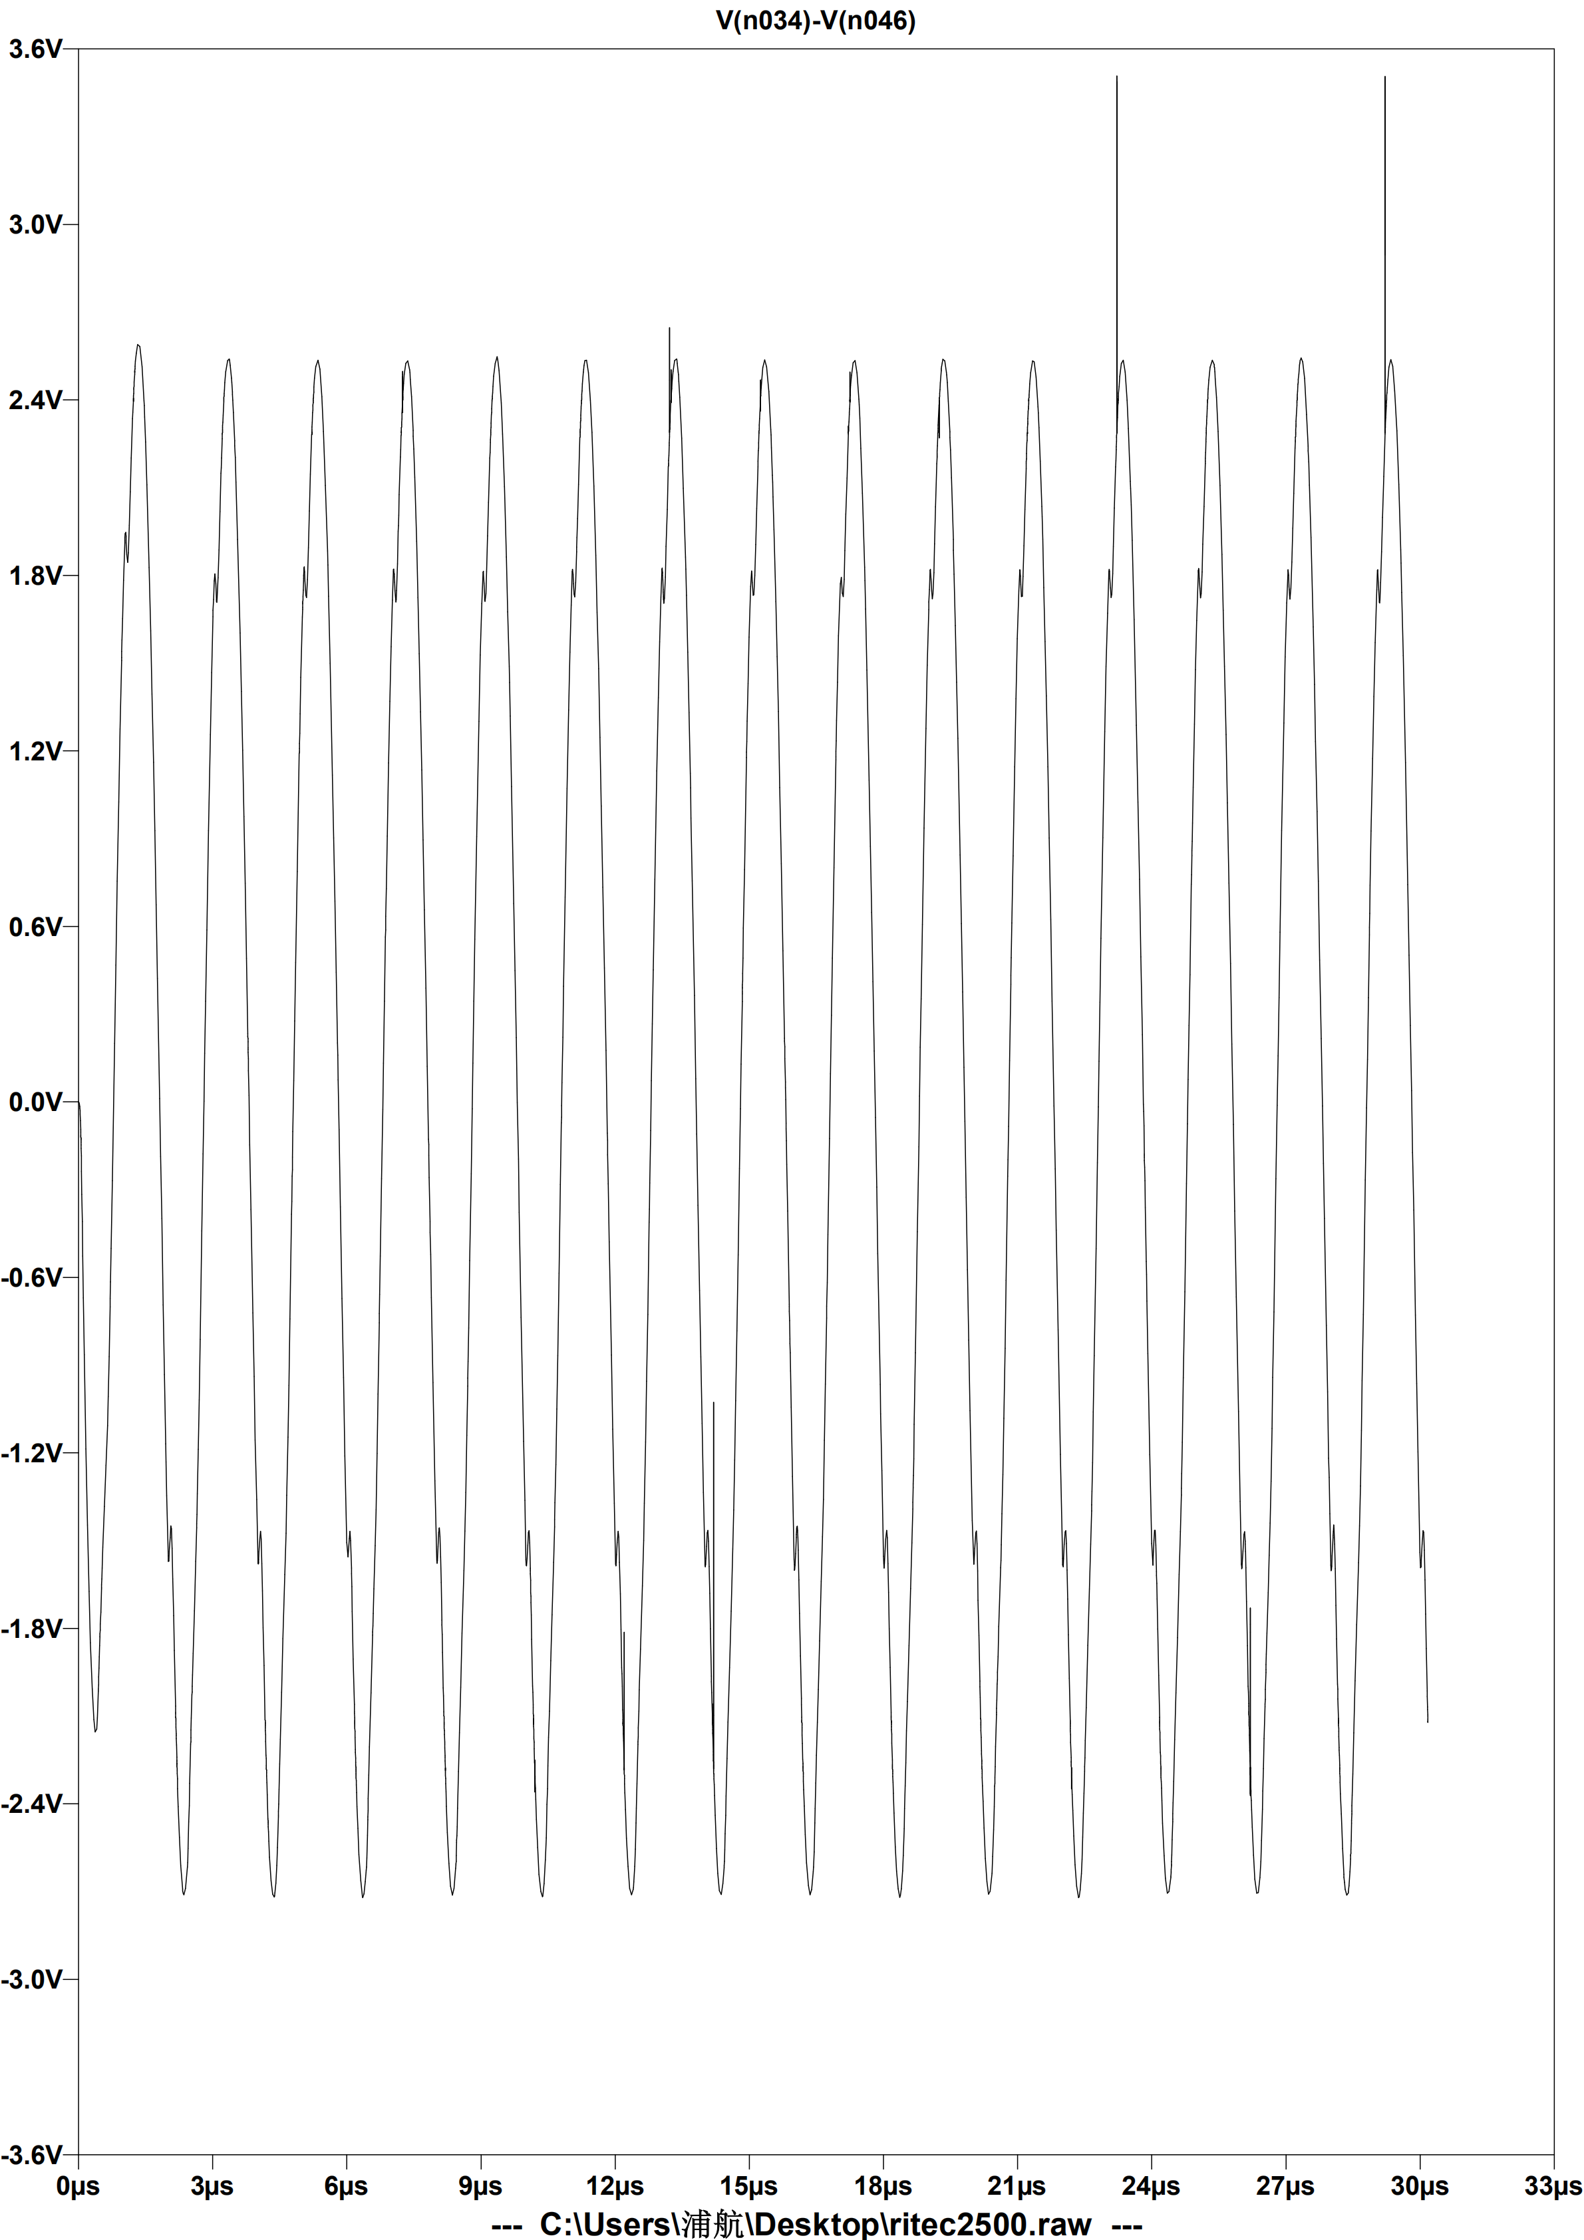
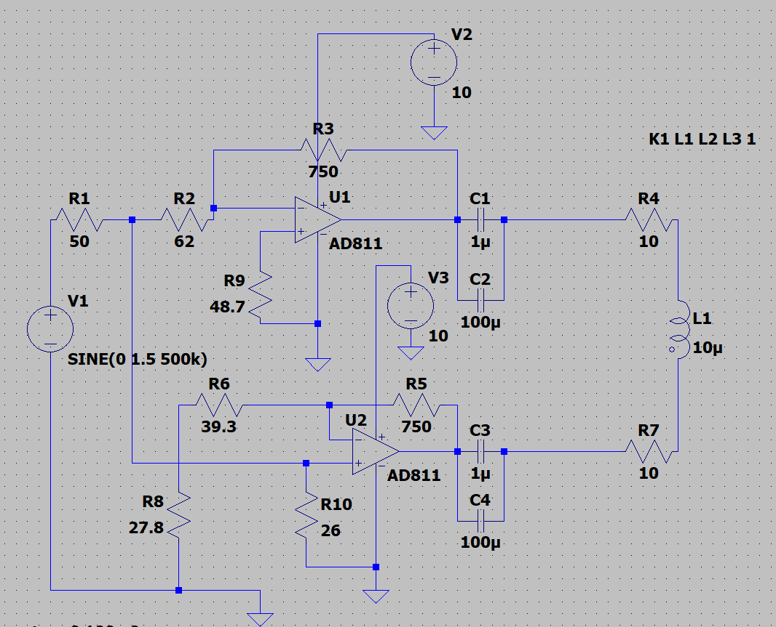

Slide 3
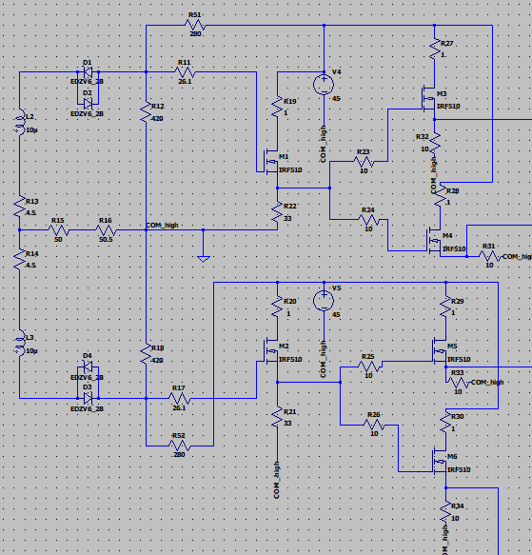

VPP4.8v 偏置电压15V

Slide 4


Slide 5
